Slide 1
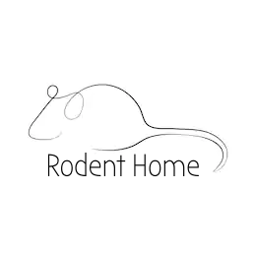
Резюме бизнес-плана компании «Rodent Home»

Slide 2
Содержание
Краткое описание компании
Цели и миссия
Услуги, конкуренция и преимущество
Организационный план
Финансовый план

Slide 3
Краткое описание компании
Компания "Rodent Home" является организацией типа ИП. Так как зоомагазин будет являться узкоспециализированным, объем оборотов предполагается не очень высокий и нацеленный на качество, а не на количество. Так же данный юридический статус был выбран из-за большего контроля над процессом закупки и продажи товаров, что позволит отбирать наиболее подходящие товары для грызунов.
Организация зарегистрирована в городе Москва и основана в 2022 году. На момент основания компании ее стартовый капитал составляет 2 000 000 рублей. В процессе развития компании планируется обзавестись постоянной клиентской базой и добиться узнаваемости компании в заинтересованных кругах лиц.

Slide 4
Краткое описание компании
ИП "Rodent Home" является начинающей компанией, которая продает специализированные товары для лечения, ухода и содержания грызунов, а так же сотрудничает с заводчиками, которые предоставляют для продажи селективно выведенных здоровых грызунов с документами. Так же компания "Rodent Home" предоставляет консультации по вопросам ухода и содержания грызунов.

